Slide 1
ЛОКАЛЬНЫЕ КОМПЬЮТЕРНЫЕ СЕТИ
ЛКС – разновидность сетей, в которой все ее компоненты, включая ЭВМ различных классов, расположены на ограниченной территории одного предприятия или учреждения и соединены через единую физическую среду.
Используемая среда - электрические кабели типа “витая пара”, коаксиальные и волоконно-оптические кабели.
Изучаемые темы раздела:
Топология локальных компьютерных сетей;
Методы доступа к среде;
Классическая ЛКС Ethernet и Token Ring ;
Высокоскоростные ЛКС (FDDI, Fast Ethernet; Гигабитовые Ethernet);
Оборудование локальных сетей;
Сегментация ЛКС;
Архитектура беспроводных сетей.

Slide 2
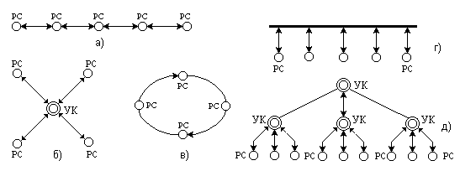
ЛОКАЛЬНЫЕ КОМПЬЮТЕРНЫЕ СЕТИ
Топология локальных компьютерных сетей
Линейная (а), Звездообразная (б), Кольцевая (в), Шинная (г) и Древовидная (д)

Slide 3
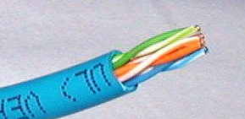
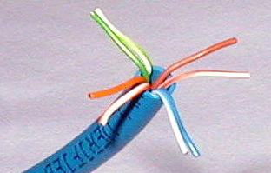
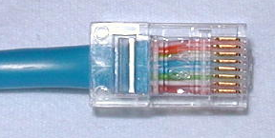
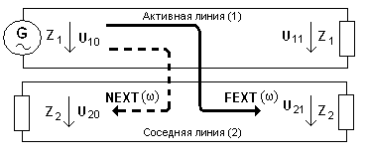
ЛОКАЛЬНЫЕ КОМПЬЮТЕРНЫЕ СЕТИ
СРЕДА РАСПРОСТРАНЕНИЯ СИГНАЛОВ
Симметричная медная линия связи - Витая пара.
Основные параметры: Коэффициент затухания α = 20 lg (U10/U11, [дБ];
Коэффициент фазы β;
NEXT = 20lg (U10/U20), [дБ] - (Near End Crosstalk)
FEXT = 20lg (U10 /U21), [дБ] - (Near End Crosstalk)
ELFEXT = FEXT – α2, - (Equal Level Far End Crosstalk)

Slide 4
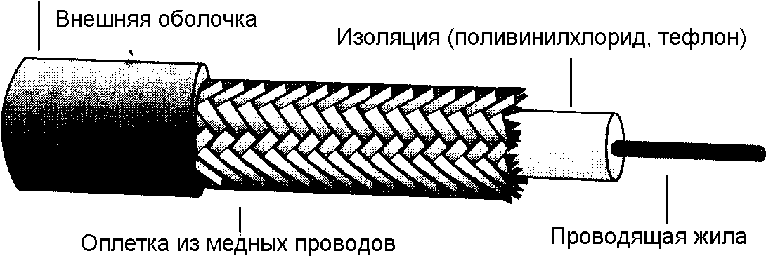
ЛОКАЛЬНЫЕ КОМПЬЮТЕРНЫЕ СЕТИ
СРЕДА РАСПРОСТРАНЕНИЯ СИГНАЛОВ
Витые пары. Коаксиальный кабель. Волоконно-оптические линии.

Slide 5
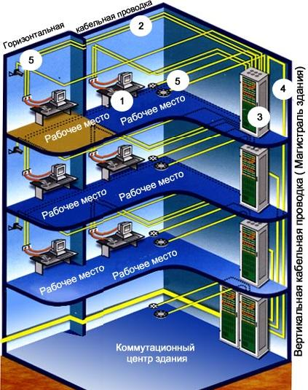
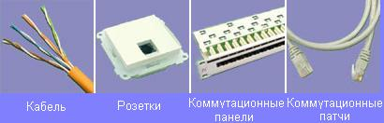
ЛОКАЛЬНЫЕ КОМПЬЮТЕРНЫЕ СЕТИ
СТРУКТУРИРОВАННАЯ КАБЕЛЬНАЯ СИСТЕМА
2-Горизонтальная кабельная проводка; 3–Узел коммутации; 4–Вертикальная кабельная проводка. 5–вспомогательные блоки.

Slide 6
ЛОКАЛЬНЫЕ КОМПЬЮТЕРНЫЕ СЕТИ
МЕТОДЫ ДОСТУПА К СРЕДЕ
Доступ – право передавать данные в среду (моноканал), т.е. когда захочу – передаю, либо когда мне разрешат.
Различают случайные и детерминированные методы доступа
Методы доступа:
шина со случайным доступом - метод множественного доступа с распознаванием несущей и обнаружением конфликтов CSMA/CD (Carrier Sence Multi Access/Collision Detecting);
детерминированные - методы доступа с передачей маркеров.

Slide 7
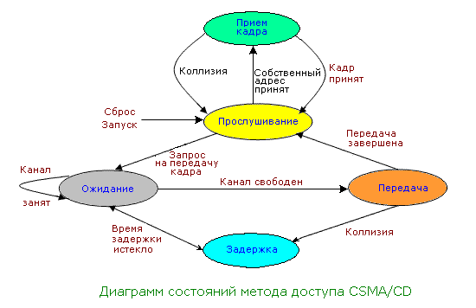
ЛОКАЛЬНЫЕ КОМПЬЮТЕРНЫЕ СЕТИ
МЕТОД МНОЖЕСТВЕННОГО ДОСТУПА с распознаванием несущей и обнаружением конфликтов CSMA/CD
(Carrier Sence Multi Access/Collision Detecting).

Slide 8
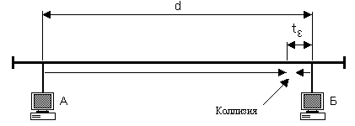
ЛОКАЛЬНЫЕ КОМПЬЮТЕРНЫЕ СЕТИ
МЕТОД МНОЖЕСТВЕННОГО ДОСТУПА с распознаванием несущей и обнаружением конфликтов CSMA/CD
Схема возникновения коллизии в самом неблагоприятном случае
Время обнаружения коллизии tок = 2tp = 2d/v –
время двойного оборота PDV (Path Delay Value).
Минимальная длина кадра выбирается таким образом, чтобы при возникновении коллизии на максимальном удалении от передатчика, т.е. в месте подключения самой дальней станции, и достижении сигнала коллизии передающей станции, передача кадра не была бы завершена. Т.о.
NПК мин = B⋅tок = 2Bd / v.

Slide 9
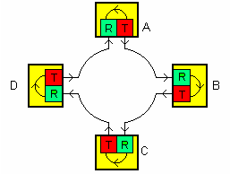
ЛОКАЛЬНЫЕ КОМПЬЮТЕРНЫЕ СЕТИ
ЛКС с маркерным доступом
ЛКС с шиной и маркерным доступом (логическое кольцо)
ЛКС с кольцевой структурой и маркерным доступом
Маркер (Token) - специальный кадр разрешения передачи в среду
Схема передачи кадров по физическому кольцу

Slide 10
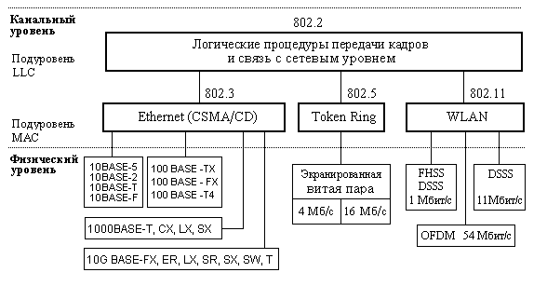
ЛОКАЛЬНЫЕ КОМПЬЮТЕРНЫЕ СЕТИ
Общая характеристика сетей Ethernet и Token Ring
Структура стандартов IEEE 802.x
LLC (Logical Link Control) - управления логической передачей данных
MAC (Media Access Control) - управления доступом к физической среде

Slide 11

ЛОКАЛЬНЫЕ КОМПЬЮТЕРНЫЕ СЕТИ
Управление логической передачей данных LLC
Обеспечивает интерфейс протокола Ethernet с протоколами вышележащих уровней (IP, IPX и др.)
Формат кадра управления логическим каналом LLC
DSAP (Destination Service Access Point) – адрес точки входа службы назначения;
SSAP (Source Service Access Point) – адрес точки входа службы источника;
Control – управляющее поле;
OUI (Organizationally Unique Identifier) – идентификатор организации, которая контролирует коды протоколов в поле Type;
Type – состоит из двух байт и повторяет по назначению аналогичное поле кадра Ethernet.

Slide 12

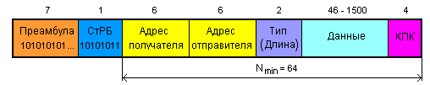
ЛОКАЛЬНЫЕ КОМПЬЮТЕРНЫЕ СЕТИ
Классическая локальная сеть Ethernet
Стандарт IEEE 802.3. 10BASE-5; 10BASE-2; 10BASE-T
Временная диаграмма передачи кадров в сети Ethernet
Формат кадра сети Ethernet

Slide 13
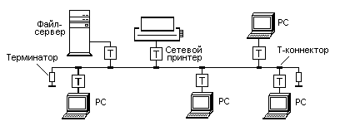
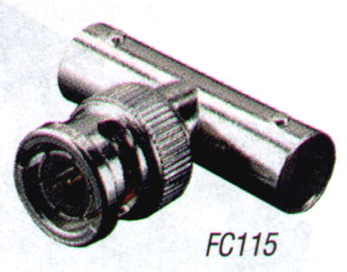
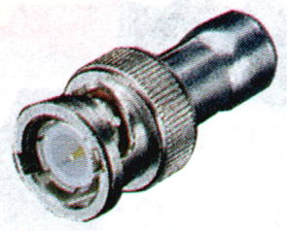
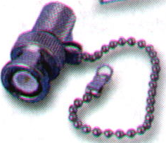
ЛОКАЛЬНЫЕ КОМПЬЮТЕРНЫЕ СЕТИ
Классическая локальная сеть Ethernet
10Base-2; BNC- коннектор, Т- коннектор, Терминатор, Правило 5-4-3

Slide 14
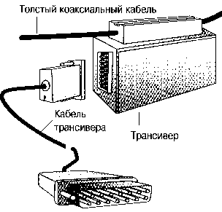
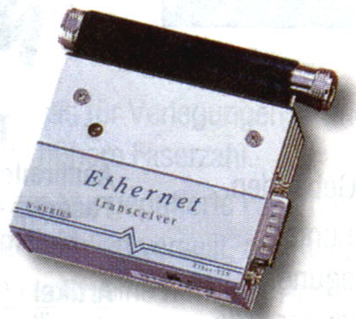
ЛОКАЛЬНЫЕ КОМПЬЮТЕРНЫЕ СЕТИ
Классическая локальная сеть Ethernet
10Base-5; «Зуб вампира», Терминатор, Трансивер; Правило 5-4-3

Slide 15
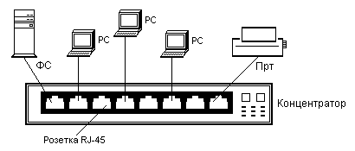

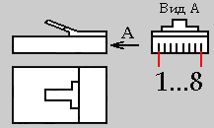

ЛОКАЛЬНЫЕ КОМПЬЮТЕРНЫЕ СЕТИ
Классическая локальная сеть Ethernet
10Base-Т; RJ-45; Hub

Slide 16
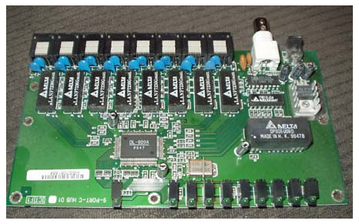
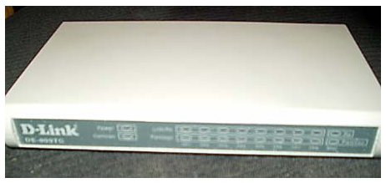
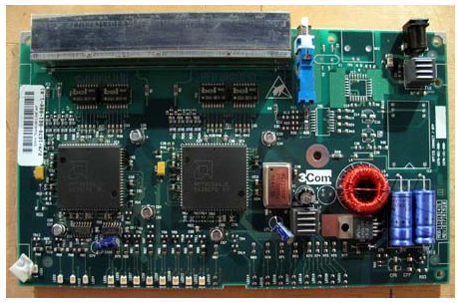
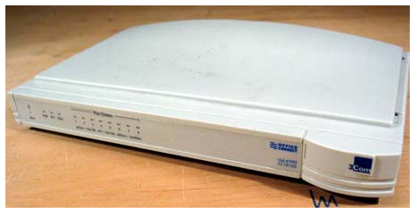
ЛОКАЛЬНЫЕ КОМПЬЮТЕРНЫЕ СЕТИ
Классическая локальная сеть Ethernet
Внешний вид и конструкция платы концентратора (хаба)
D-Link
3 Com

Slide 17
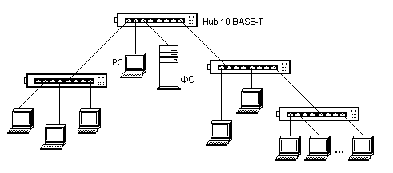
ЛОКАЛЬНЫЕ КОМПЬЮТЕРНЫЕ СЕТИ
Классическая локальная сеть Ethernet
Иерархическая структура сети 10Base-T на основе концентраторов
Правило 4-х хабов: между любыми двумя станциями сети должно находиться не более четырех повторителей.

Slide 18
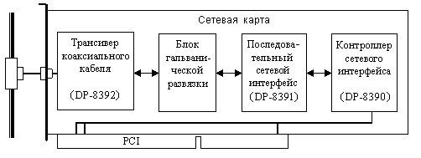
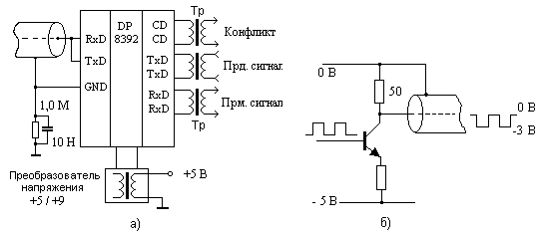
ЛОКАЛЬНЫЕ КОМПЬЮТЕРНЫЕ СЕТИ
Классическая локальная сеть Ethernet
Сетевые адаптеры: Одноплатный адаптер; схема трансивера и выходного каскада. Применяется манчестерское кодирование.

Slide 19
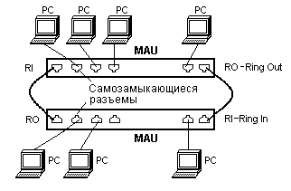
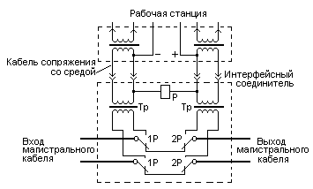
ЛОКАЛЬНЫЕ КОМПЬЮТЕРНЫЕ СЕТИ
Локальная сеть Token Ring
MAU (Multistation Access Unit)
Особенности: Фиксированная задержка. 3 типа кадров: кадр маркера, кадр данных и кадр аварийного завершения. Манчестерское кодирование. Пассивный и активный монитор.
Параметр: Время удержания маркера (10 мс). Размер поля данных кадра: 4500 байт или 16 кбайт

Slide 20


ЛОКАЛЬНЫЕ КОМПЬЮТЕРНЫЕ СЕТИ
Кадры сети Token Ring
Маркер, данные и кадр аварийного завершения
Маркерный кадр
Т=1 – маркер; М=1 – активный монитор; Р – приоритет; R –резервные.
I =1/0 (промежуточный кадр/последний); E=1 – ошибка при приеме.
Кадр данных
УК - управление кадром, задает тип кадра (сообщение МАС-уровня или пользовательские данные LLC-уровня). СК- состояние кадра (индикатор распознавания адреса и бит копирования кадра)

Slide 21
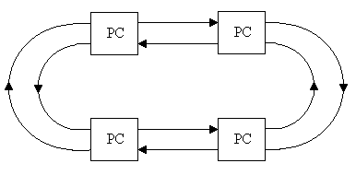
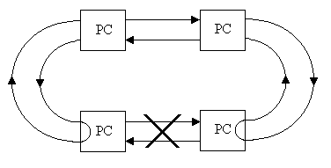
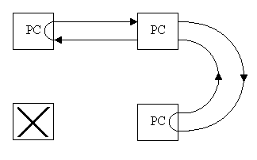
ЛОКАЛЬНЫЕ КОМПЬЮТЕРНЫЕ СЕТИ
ВЫСОКОСКОРОСТНЫЕ ЛОКАЛЬНЫЕ СЕТИ
Сеть FDDI – Fiber Distributed Data Interface. Основана на технологии Token Ring; 100 Мбит/с; ВОЛС, кольцо до 100 км – первичное и вторичное.
Линейное кодирование 4В/5В, скорость модуляции 125 МГц.
В паузах передачи данных между портами непрерывно передается 5-битовая синхронизирующая комбинация 11111 – Idle.
Процедуры сворачивания кольца

Slide 22
ЛОКАЛЬНЫЕ КОМПЬЮТЕРНЫЕ СЕТИ
Сети Fast Ethernet
Особенности: форматы кадров не совпадают с форматом классической Ethernet; межкадровый интервал равен 0,96 мкс (в классической сети Ethernet – 9,6 мкс), а длительность единичного элемента составляет 10 нс. метод линейного кодирования отличается от кодирования в сети Ethernet, в частности, применяется логическое кодирование типа 4В/5В или 8В/6Т и линейное кодирование MLT-3 или NRZI для индикации не занятого состояния среды передается специальный символ "Idle" (пустой, незанятый).
100BASE-T4, 100BASE-TX и 100BASE-FX.
100BASE-TX - передача данных по двум витым парам кабеля 5-й категории; одна пара используется для передачи данных, а вторая – для приема (<100 м). Преобразование данных 4В/5В, линейные сигналы MLT-3.
100BASE-FX. Сегмент - два световода оптоволоконного кабеля (один для передачи другой для приема), в частности мультимодовое волокно диаметром 62,5/125 мкм, инфракрасный диапазон 1350 нм. Максимальная длина сегмента составляет 412 м при п/дуплексе и до 2-х км при полном дуплексе. Преобразование кода 4В/5В и способ линейного кодирования NRZI.
100BASE-T4. Передача данных по 4-м витым парам кабеля UTP категории 3 длиной до 100 метров. алгоритм преобразования кодов данных 8В/6Т и способ линейного кодирования NRZI.

